Slide 1
Бэклог игр
Разработчики
Гришин Андрей: Backend разработчик
Голованев Никита: Backend разработчик
Андрусенко Лада: Разработчик БД и Frontend

Slide 2
Цели создания приложения
Предоставление возможности отслеживать прогресс прохождения игр
Возможность пользователям просмотра информации о каждой игре
Взаимодействие с другими пользователями в виде просмотра их списков

Slide 3





Архитектура приложения
B4cklog
Pillow
Django
HTML + CSS
Requests

Slide 4
Основной функционал
Составление списков игр:
Хочу сыграть
Играю
Поиграл
Прошел
Прошел на 100%
Прагматичность под мобильные устройства

Slide 5
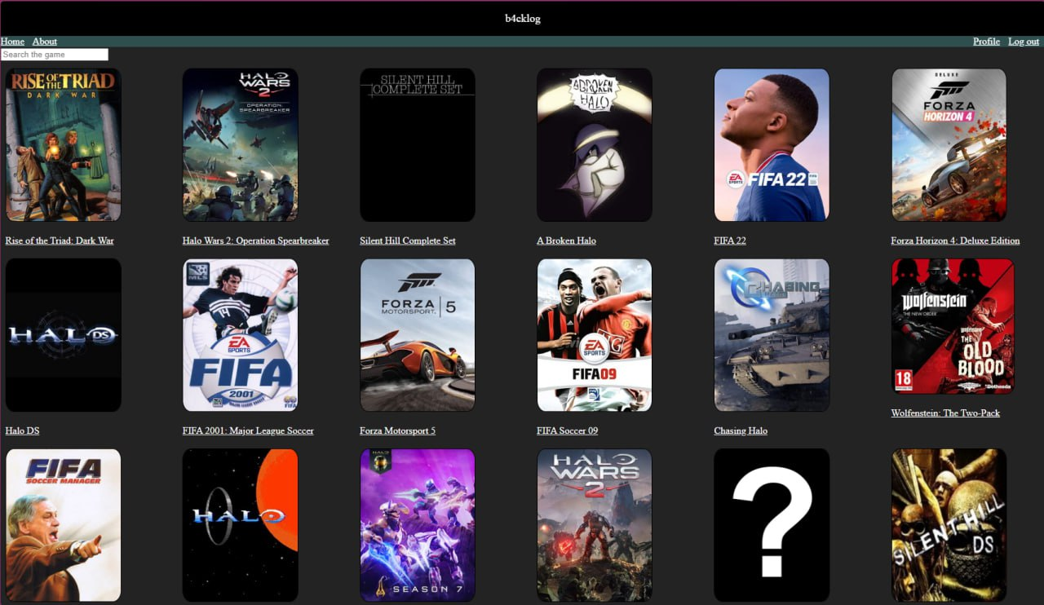
Работа сайта

Slide 6
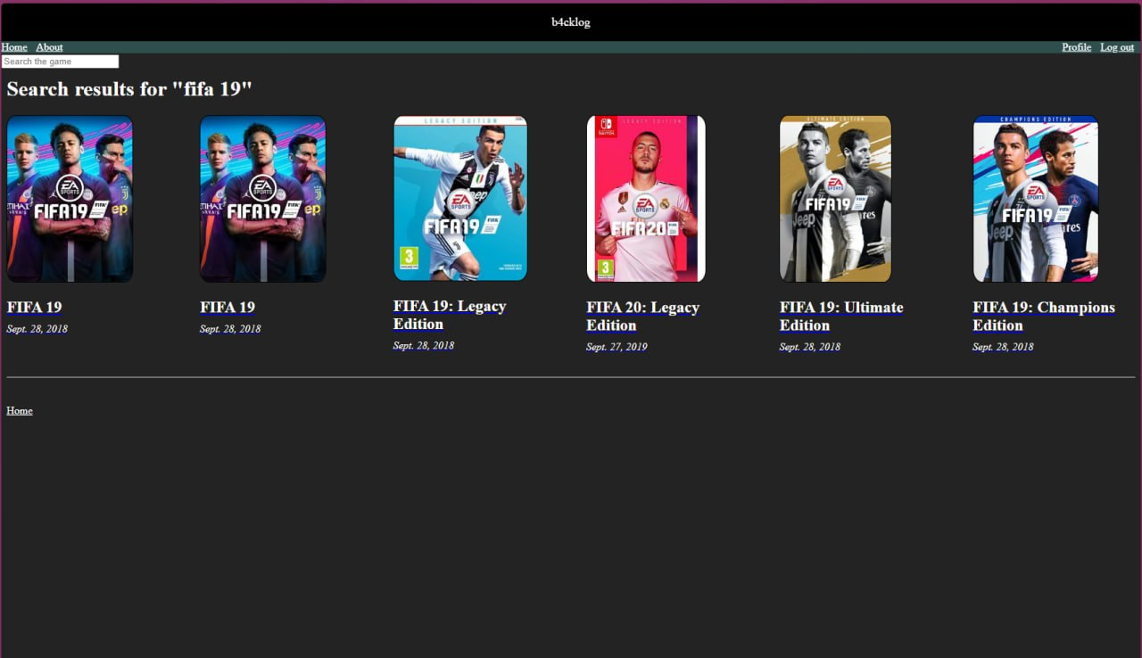
Функция поиска

Slide 7
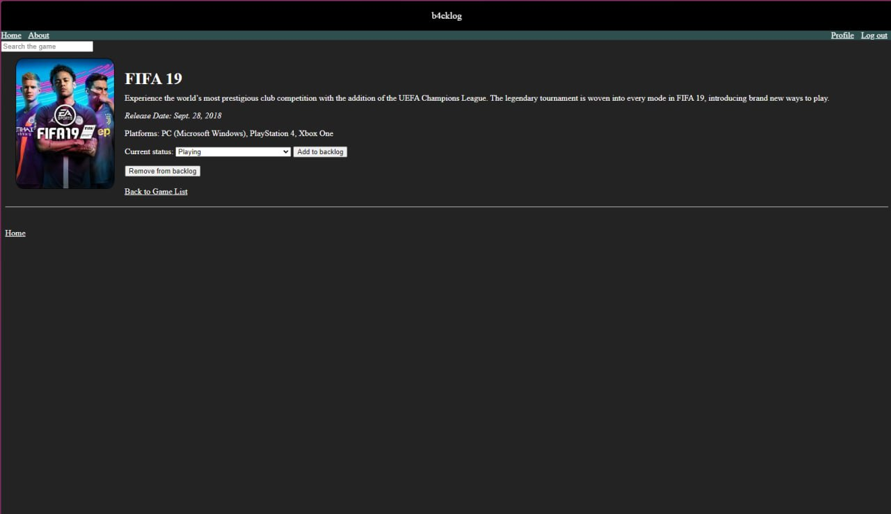
Страница игры

Slide 8
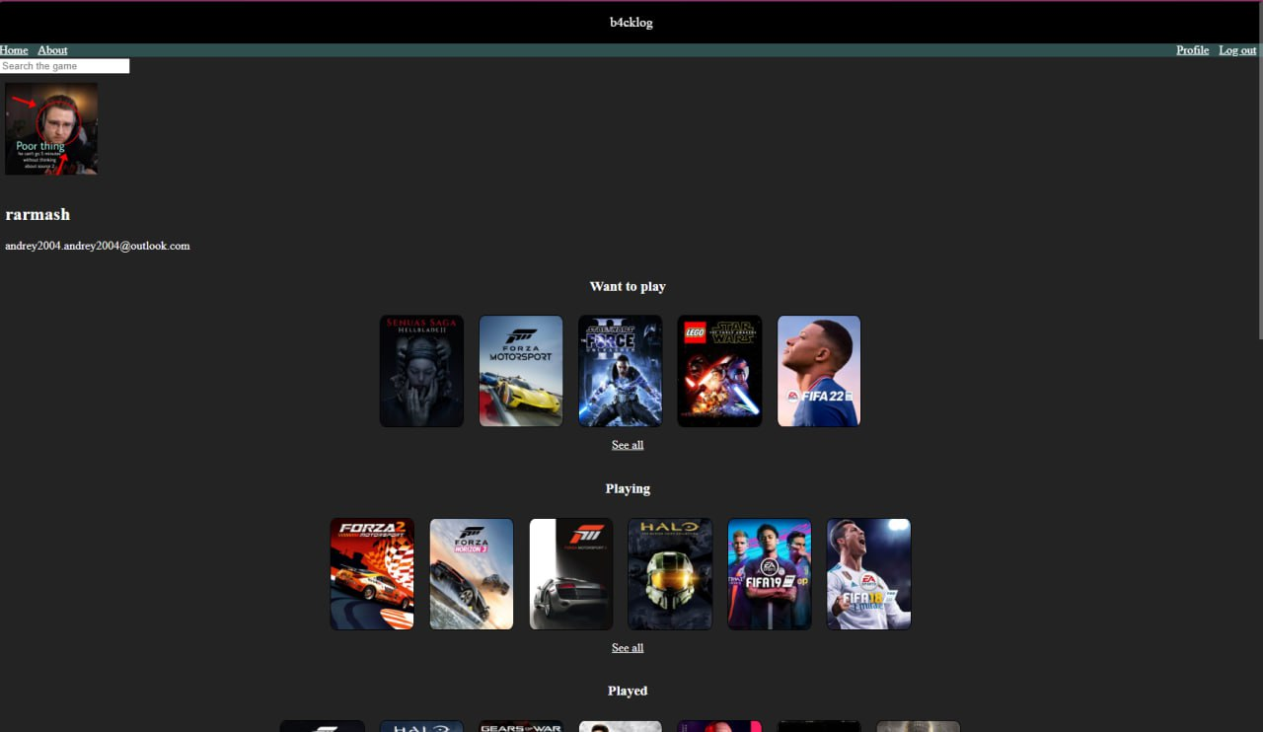
Профиль пользователя

Slide 9
Спасибо за внимание!

